Slide 1
Getting Start of Deep Learning with Linear Algebra 深度学习中的线性代数
2019-10-16
https://hadrienj.github.io/posts/Deep-Learning-Book-Series-Introduction/
BY Hadrien Wang Jian Translation

Slide 2
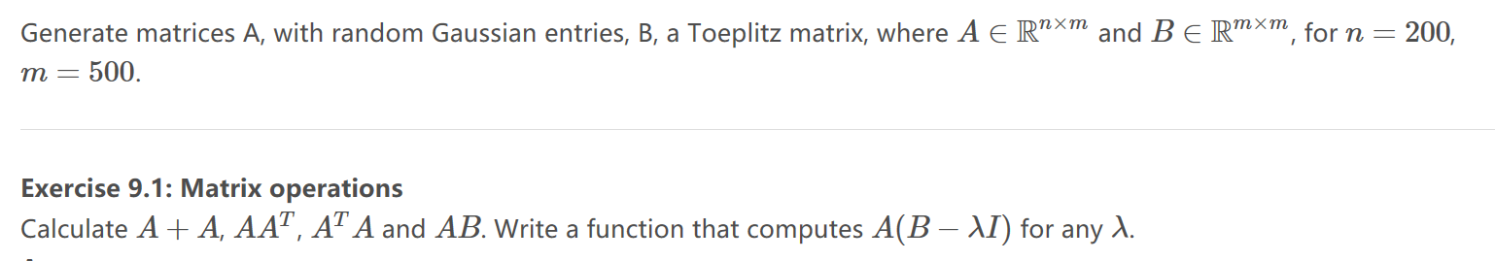
上机练习 -1

Slide 3
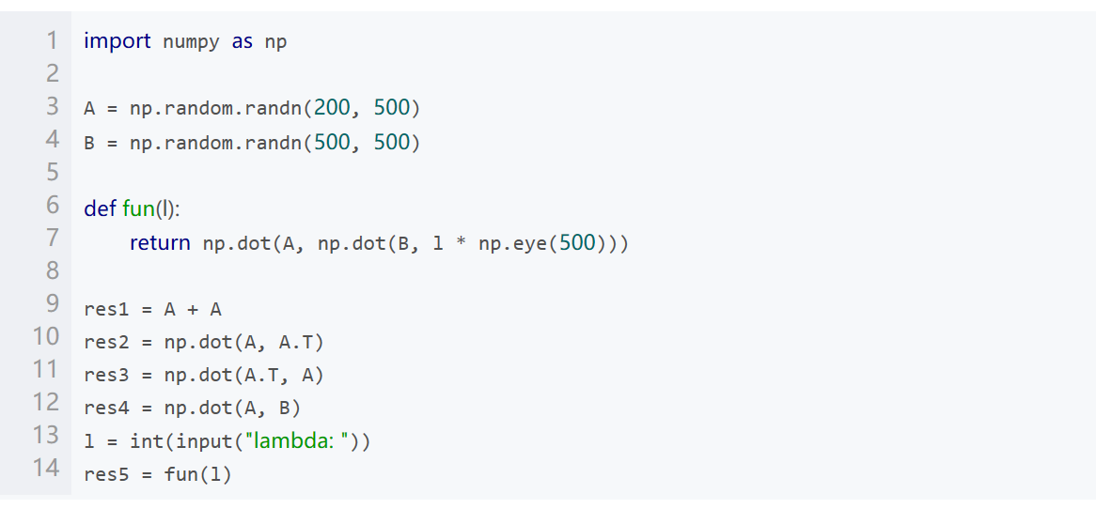
上机练习

Slide 4
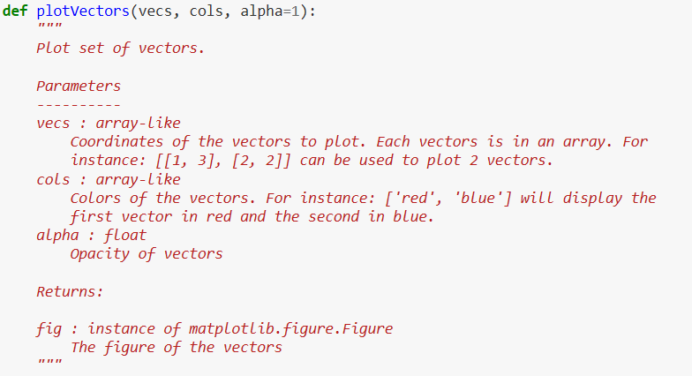
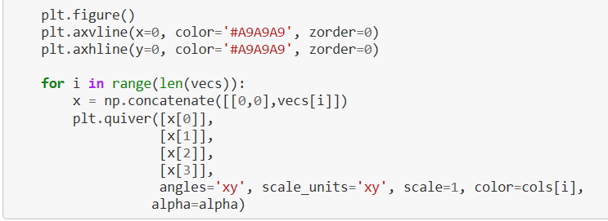
上机练习-2
在x-y坐标系中，用matplot编写2维度矢量函数 plotvector（v），v是2维度矢量，要求该函数能根据输入矢量做出2维度矢量图

Slide 5
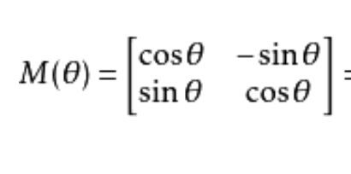
上机练习-3
有矢量 v = [ 1, 1], 需要逆时针偏转90度，长度不变，变换矩阵A为何值？变换后的矢量u=？编程序画出v与u。
A = [[-1,0],[0,1]] a11+ a12 = -1 a21 + a22=1
Av = u =[-1,1]
在二维空间中，旋转可以用一个单一的角 theta定义。作为约定，正角表示逆时针旋转。把笛卡尔坐标的列向量关于原点逆时针旋转 的矩阵是:

Slide 6
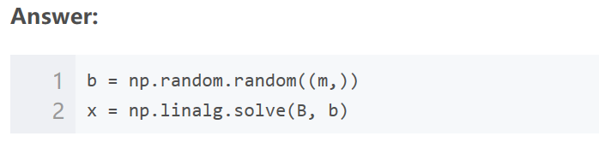
上机练习-4
Generate random mxm matrix B and random m demessional vector b, and solve the equation of Bx = b

Slide 7
上机练习-5
对于给定2x2变换矩阵 A，编写线性变换及矢量画图函数，画出长度为1的矢量集，及其被A变换后的矢量集，A的本征向量，及该本征向量被放大对应本征值的向量

Slide 8
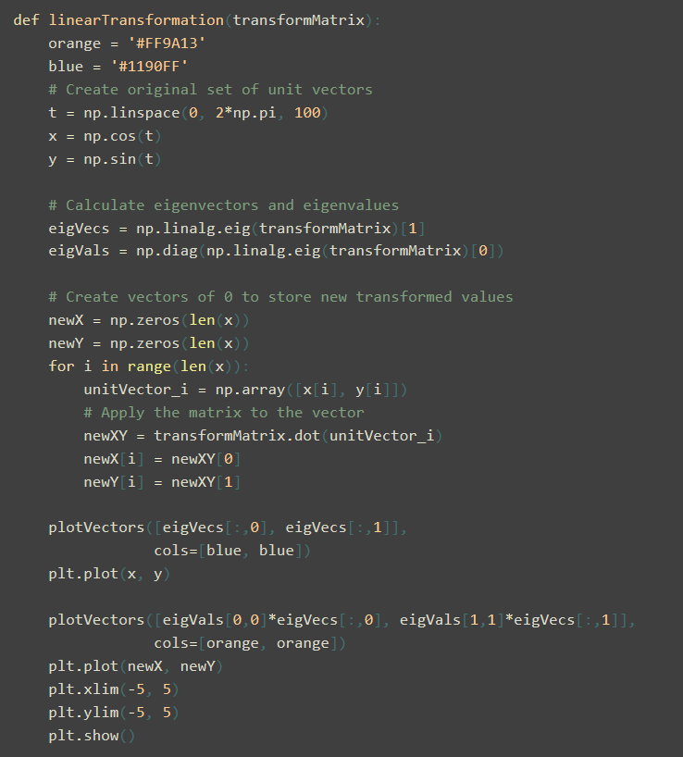
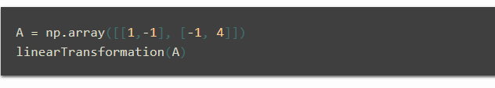

Slide 9

上机练习-6
Quadratic form to matrix form ，求解抛物面极值
提示答案在 https://hadrienj.github.io/posts/Deep-Learning-Book-Series-2.7-Eigendecomposition/

